Slide 1
«Біртұтас тәрбие бағдарламасы»
негізінде атқарылған жұмыстар

Slide 3
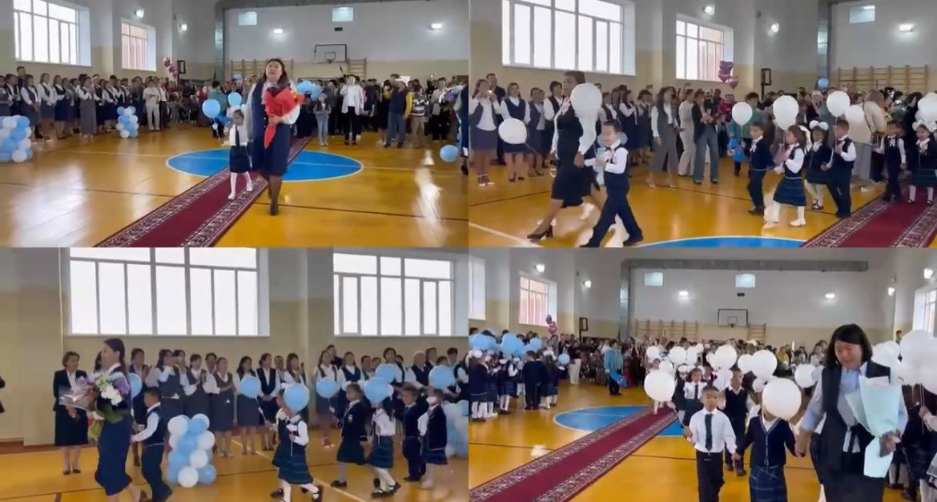
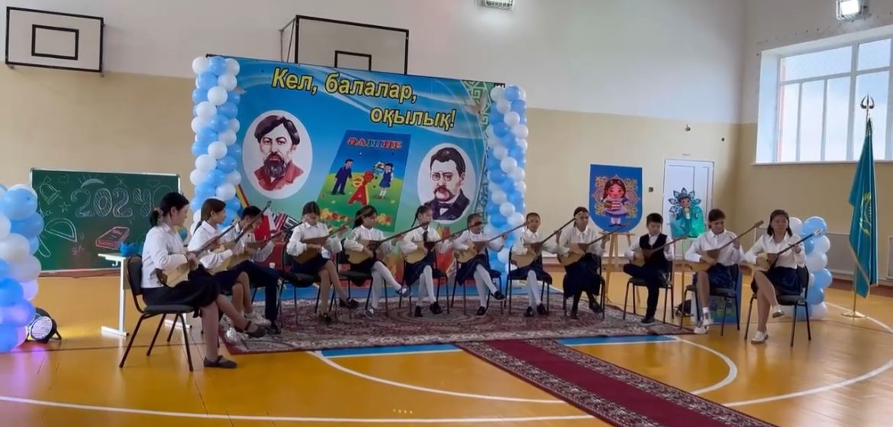
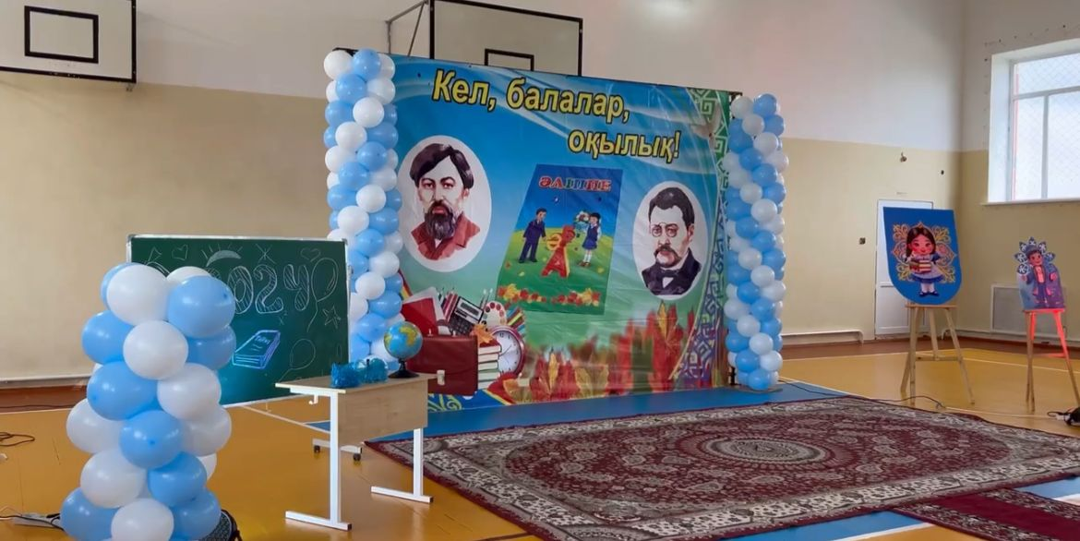
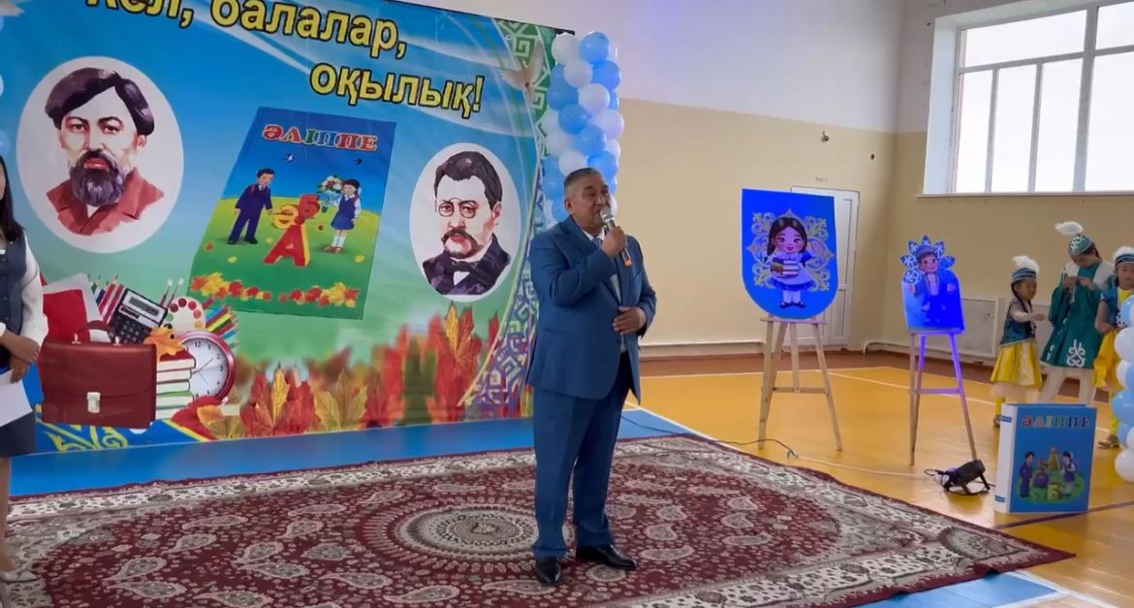
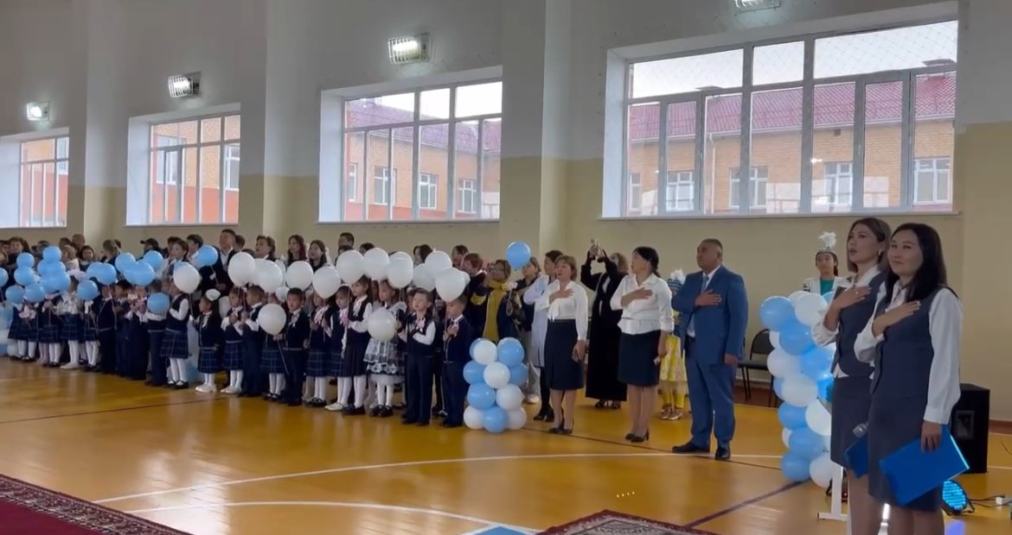
1-ҚЫРКҮЙЕК-БІЛІМ КҮНІ

Slide 4
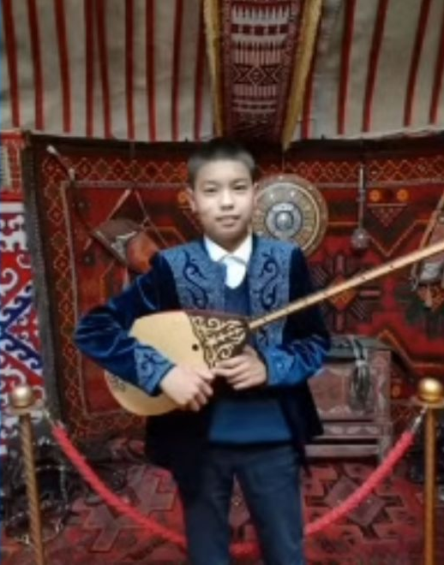
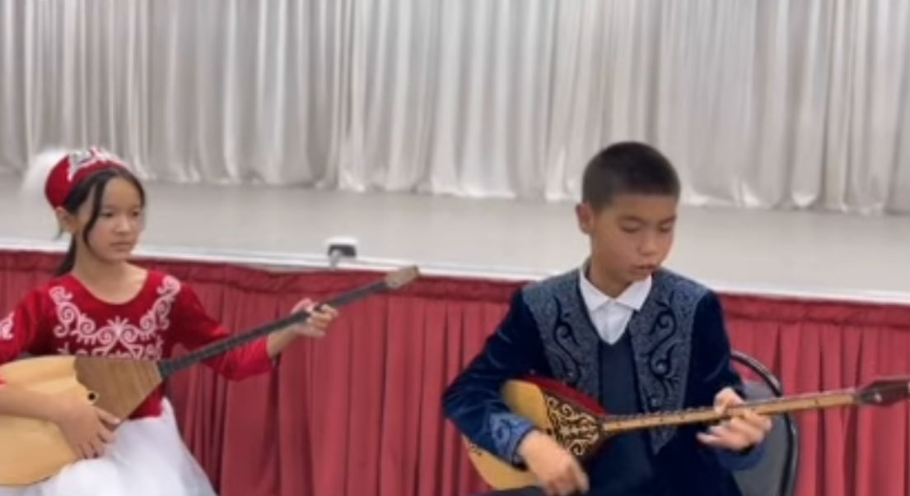
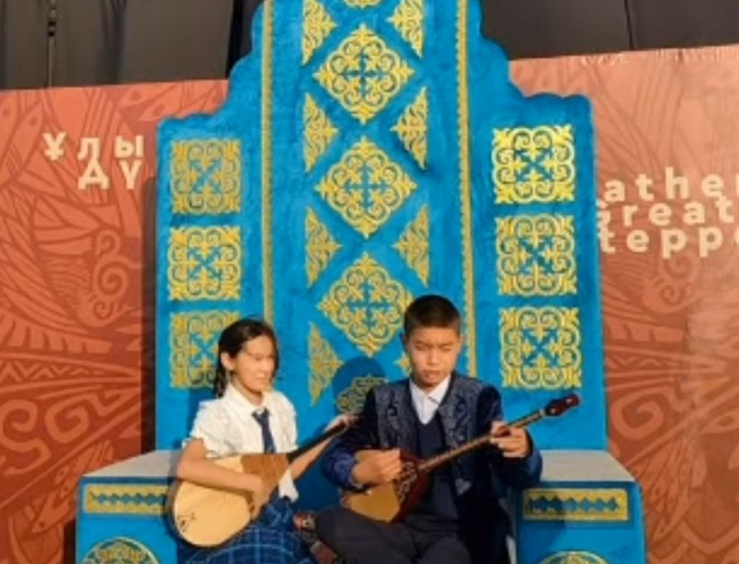
Ақындар айтысы, оның ішінде қыз бен жігіт айтысы

Slide 5
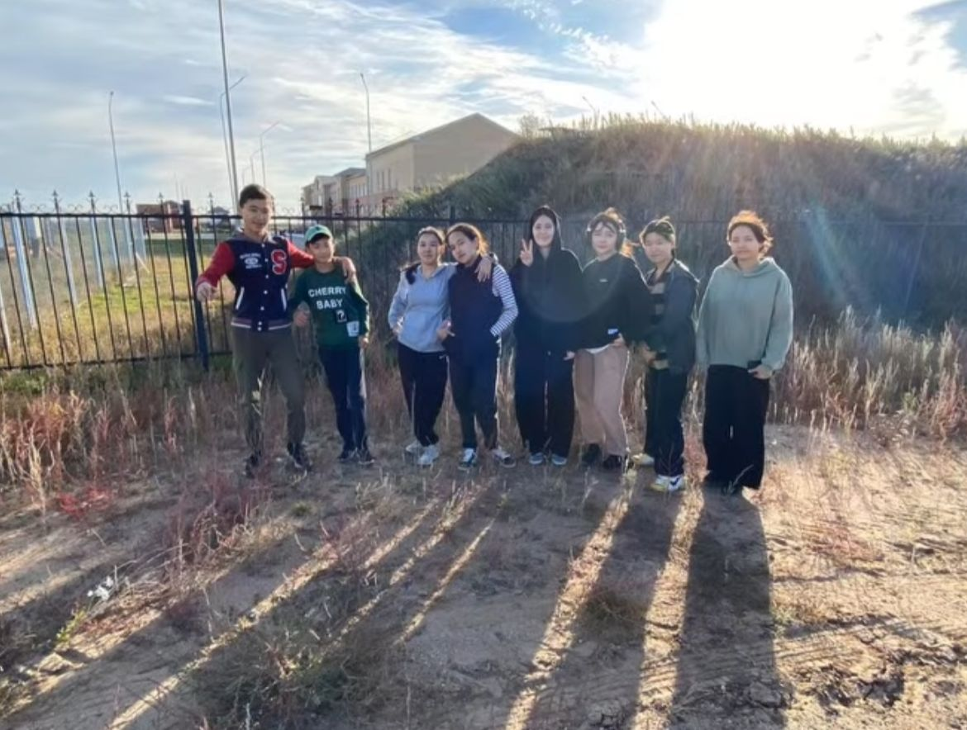
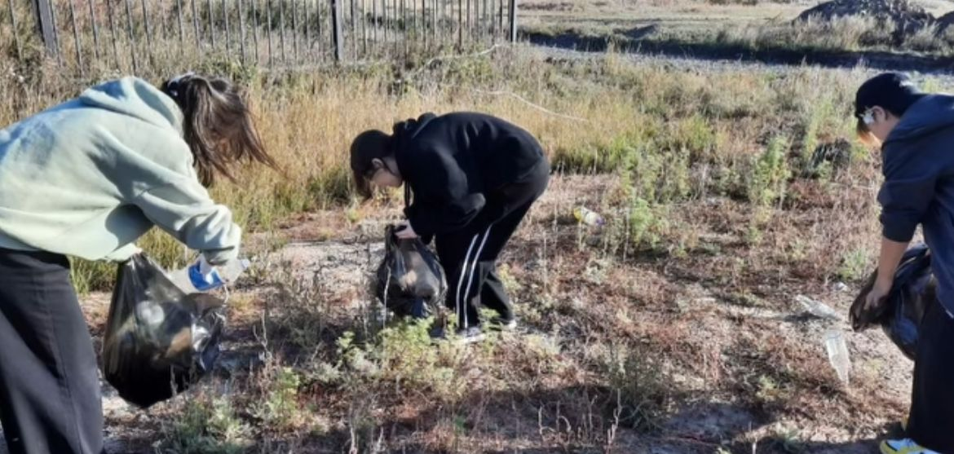
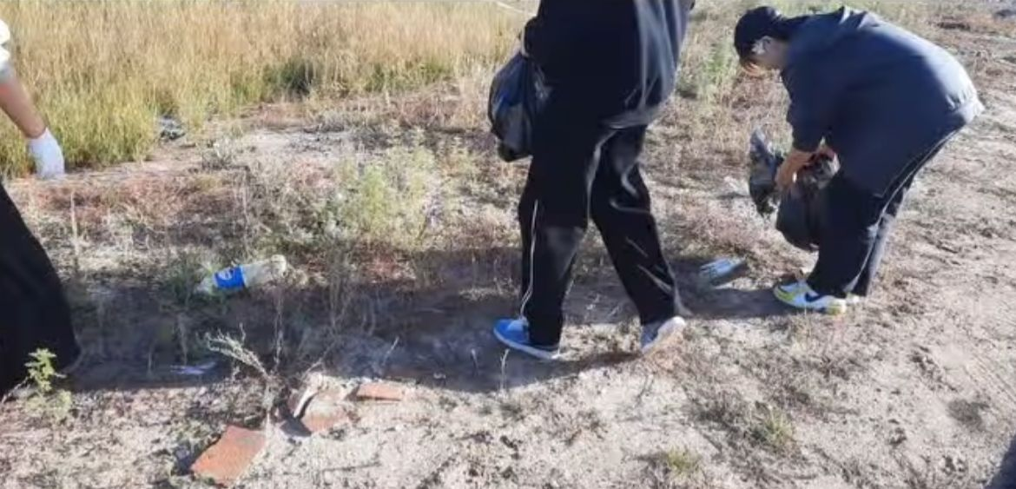
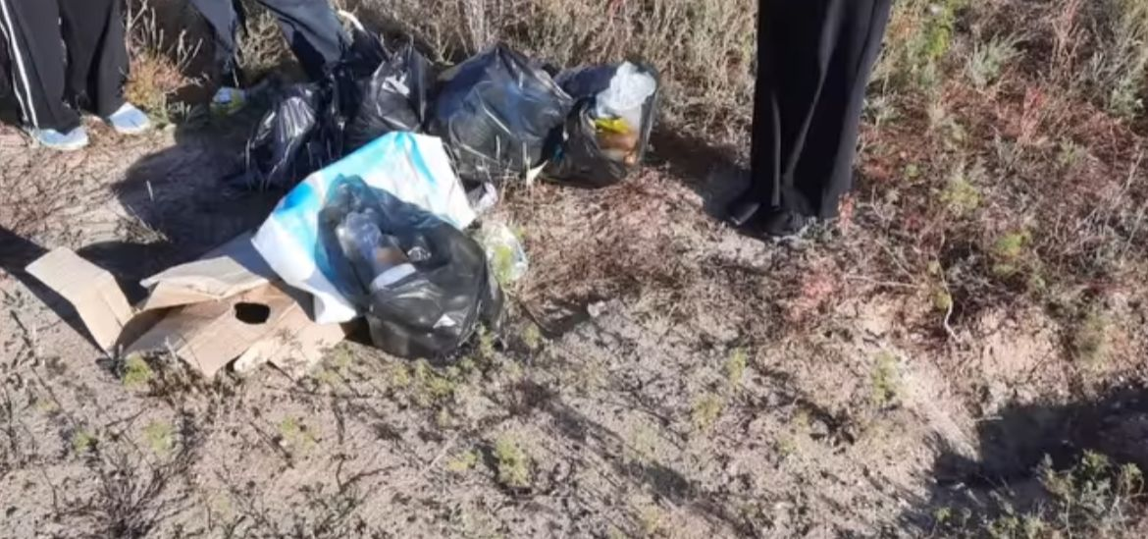
СЕНБІЛІК

Slide 6
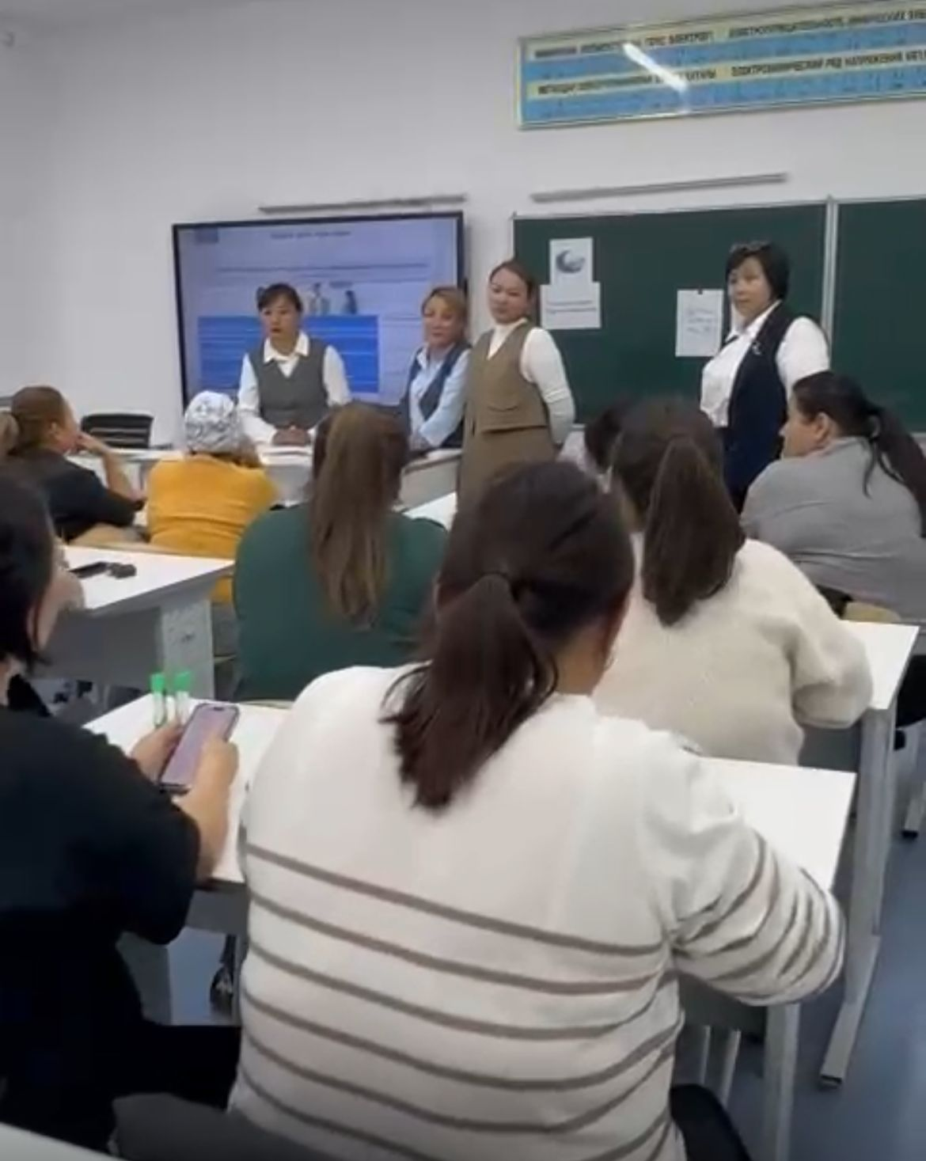
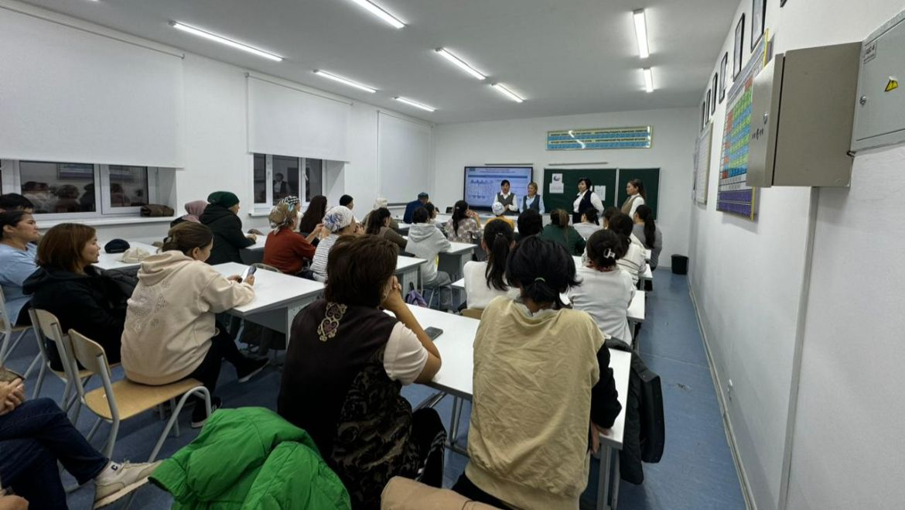
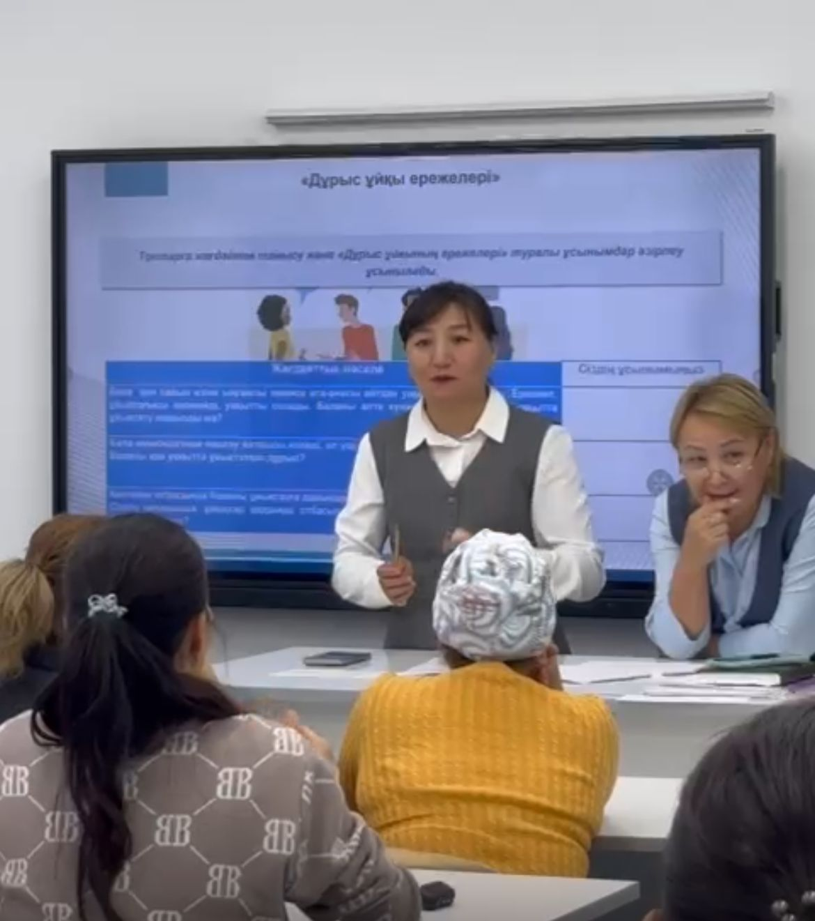
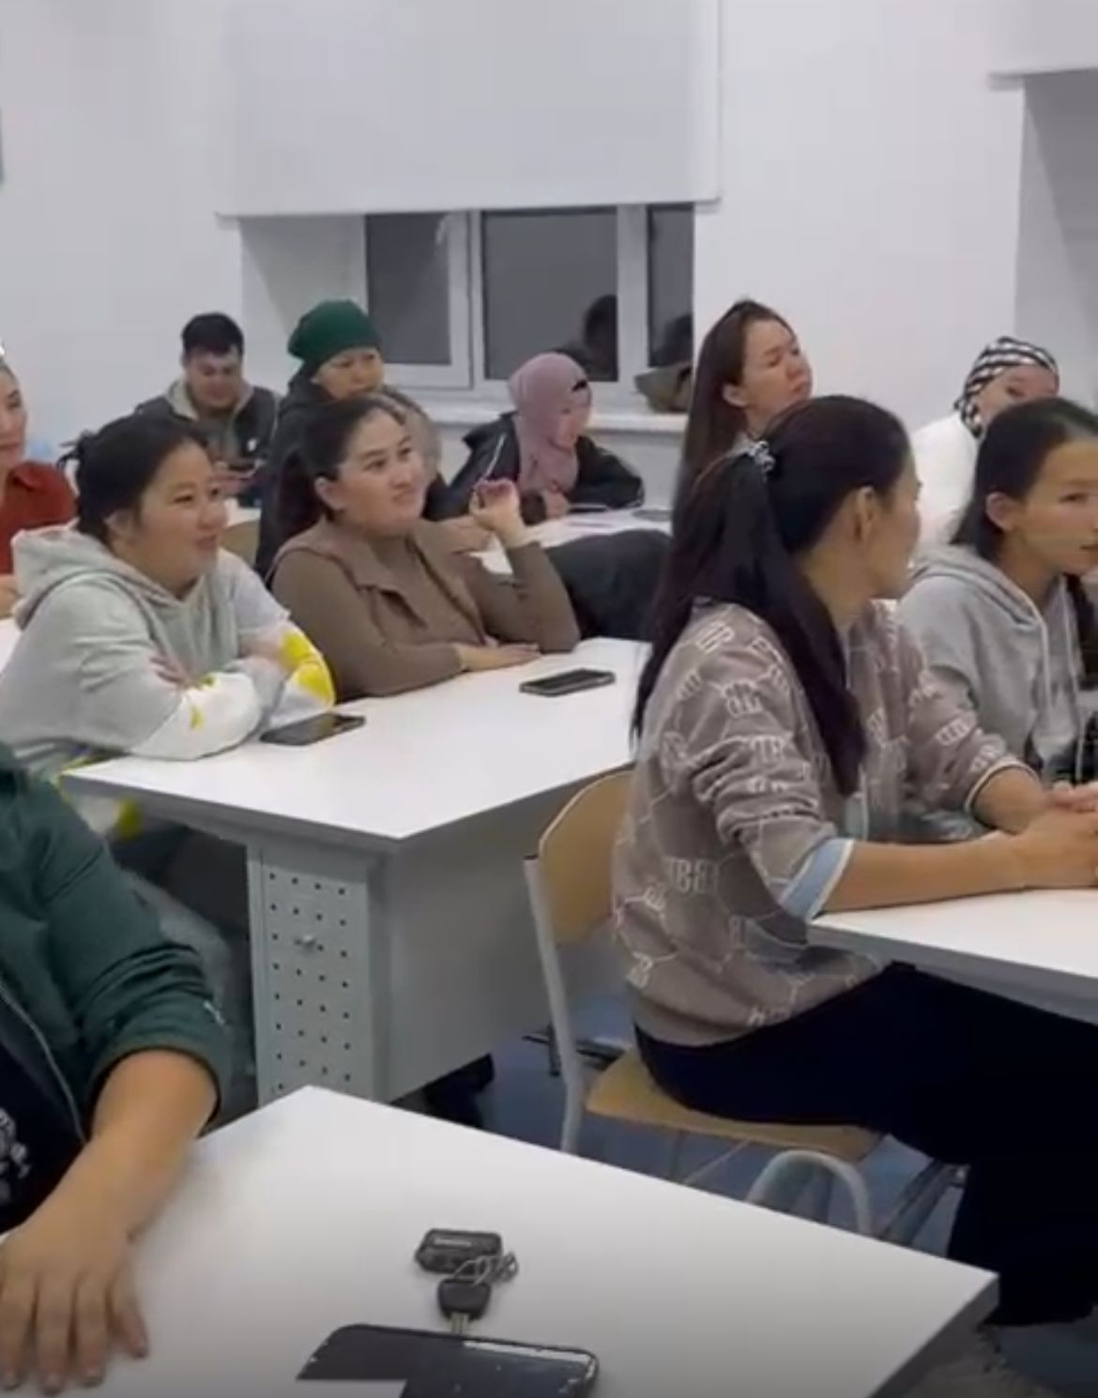
Қыркүйек-Еңбекқорлық және Кәсіби біліктілік айы Уақытты басқару және өзін-өзі ұйымдастыру(АПҚО)

Slide 7
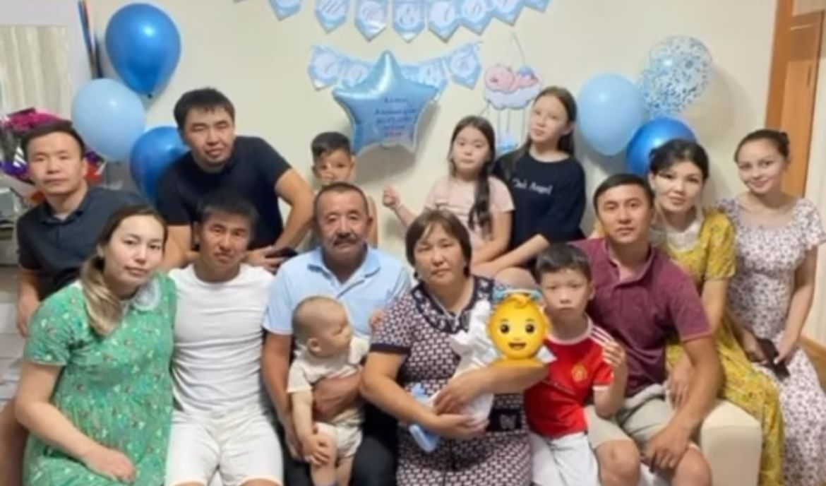
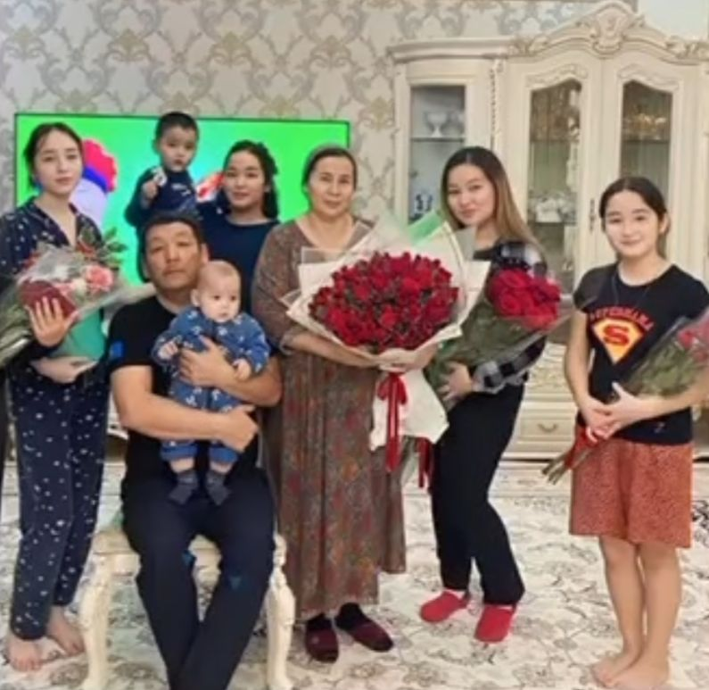
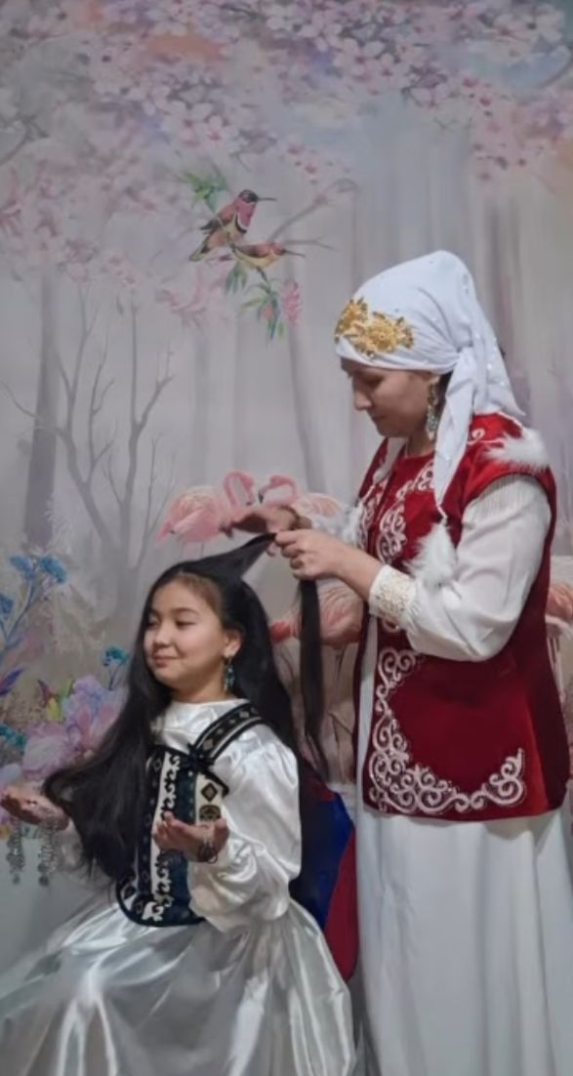
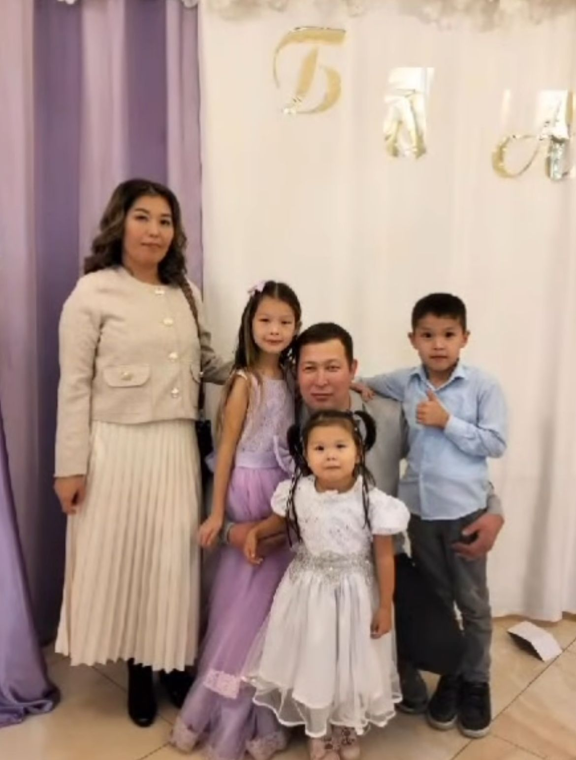
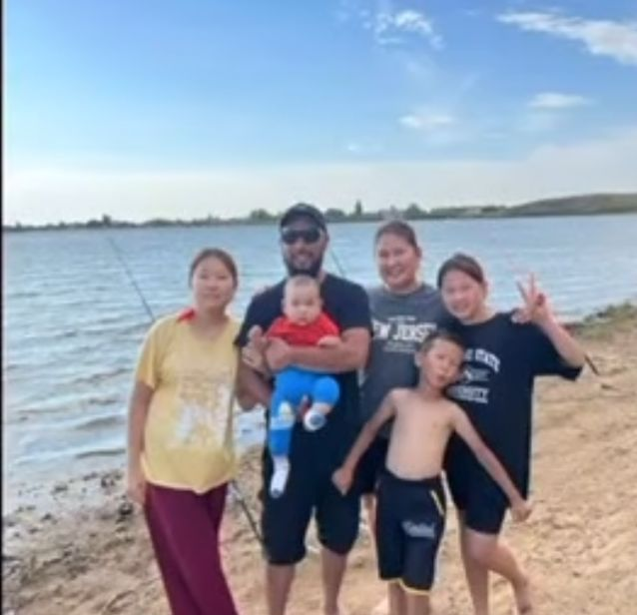
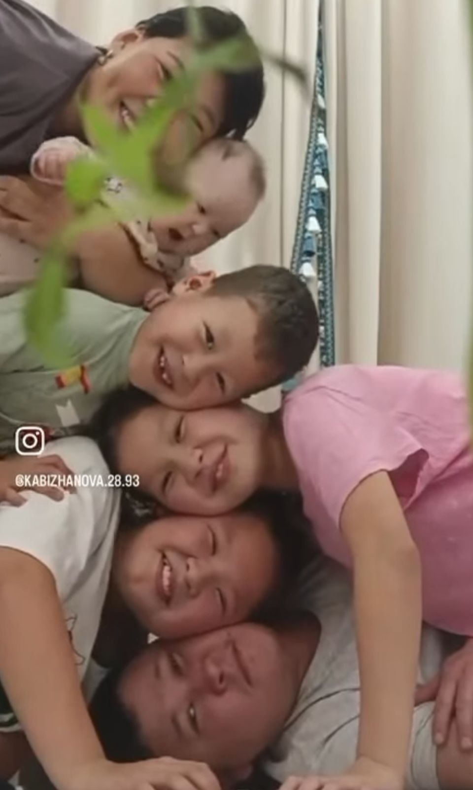
«Отбасы - тәрбиенің алтын бесігі» челленджі

Slide 8
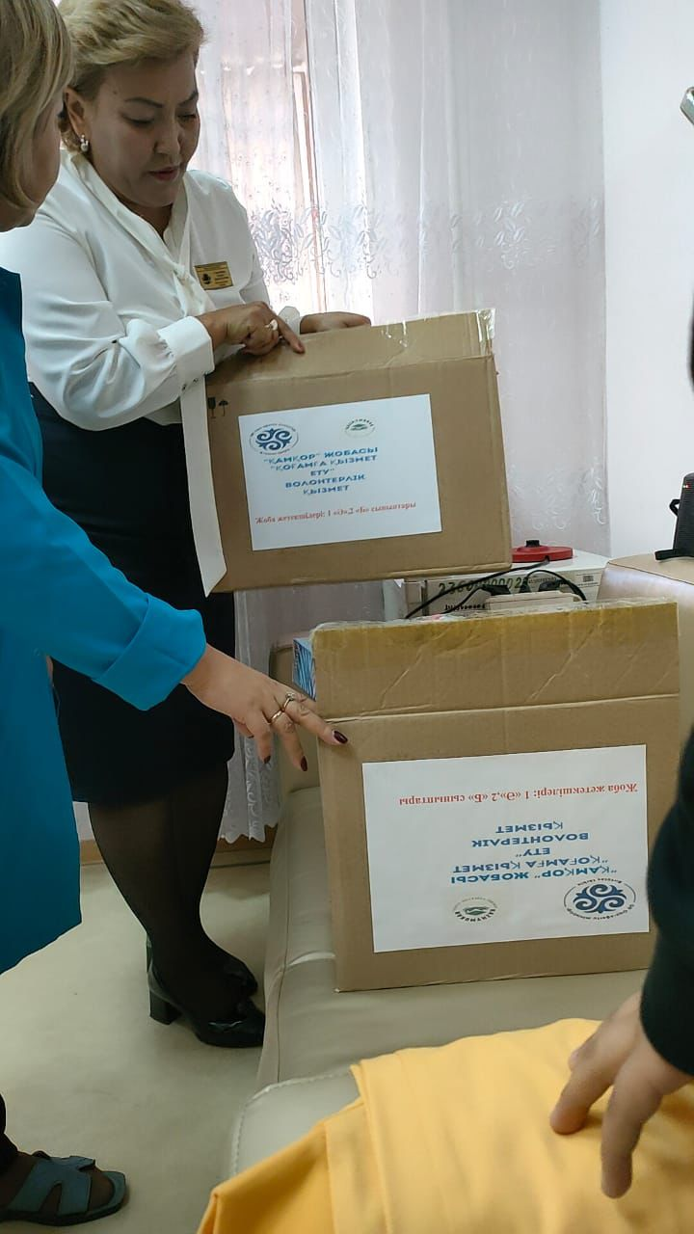
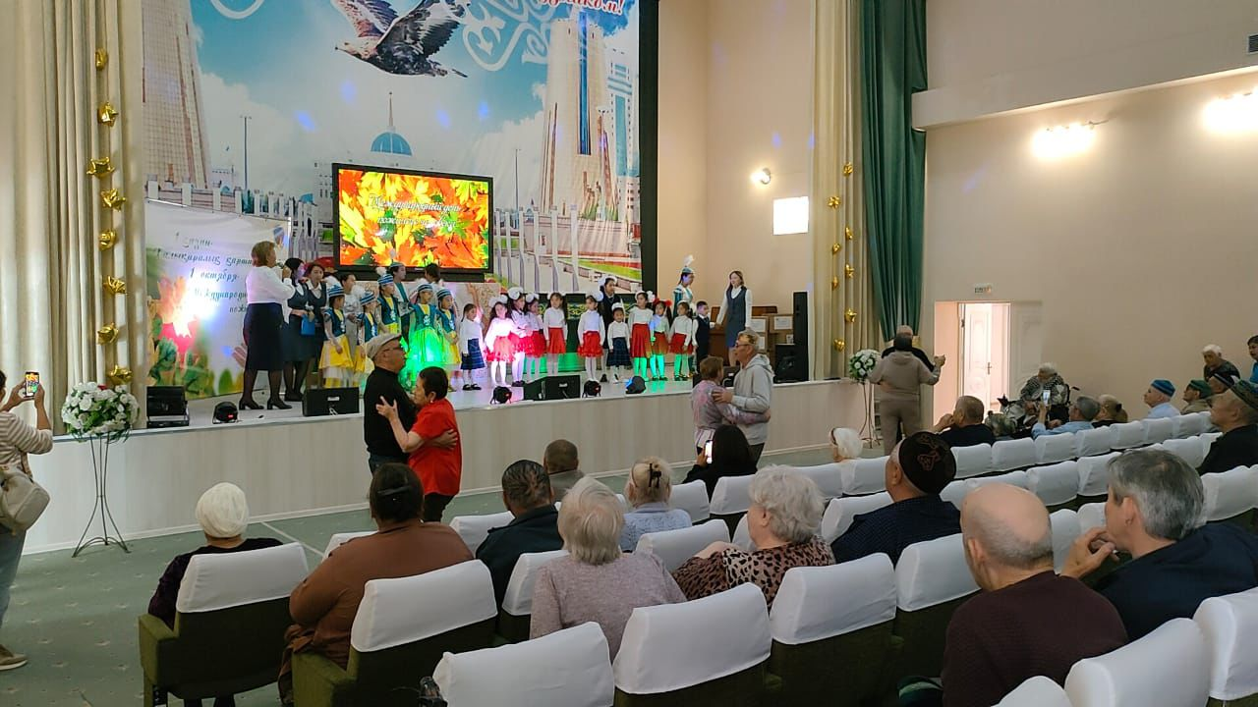
Қазан-Тәуелсіздік және Отаншылдық айы «Қамқор жобасы» аясында «Қоғамға қызмет ету» волонтерлік қызмет
https://www.instagram.com/reel/DAlAGCDtDiK/?igsh=bjZ3ZjY4ZnJlNDBr

Slide 9
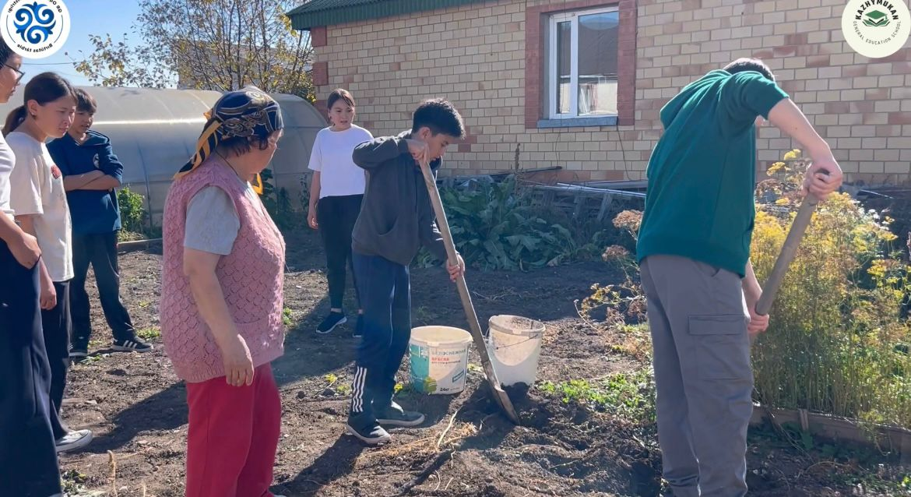
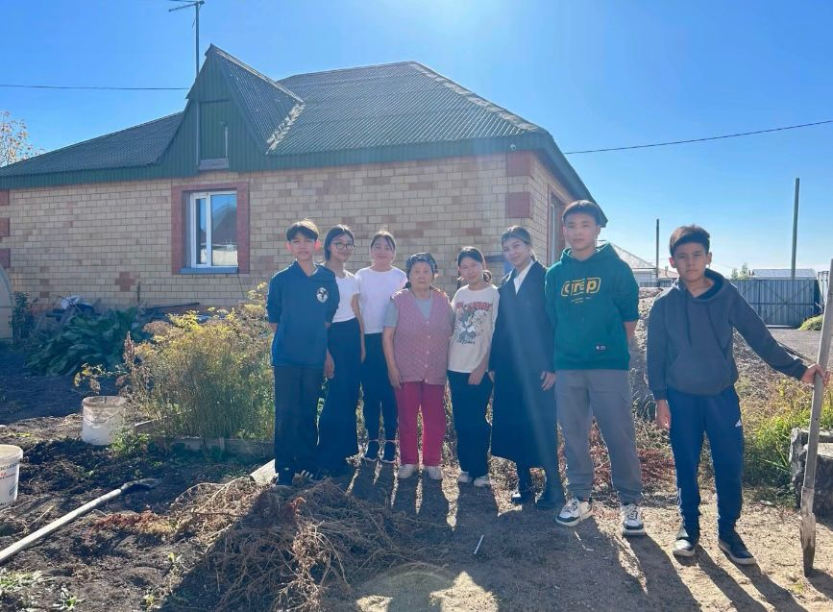
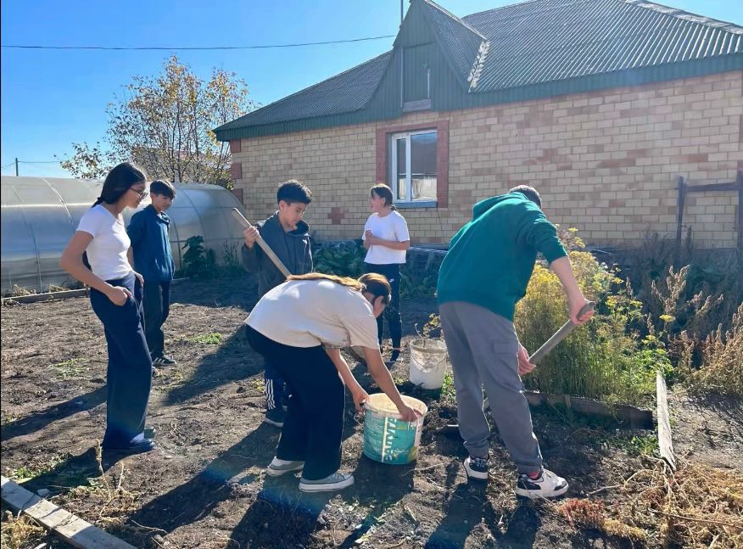
Қарттар күніне орай Мектеп парламентінен ауыл қарттарына көмек
https://www.instagram.com/reel/DAlq9BKtP-e/?igsh=MW4zd21tY3J6bHNlMA==

Slide 10
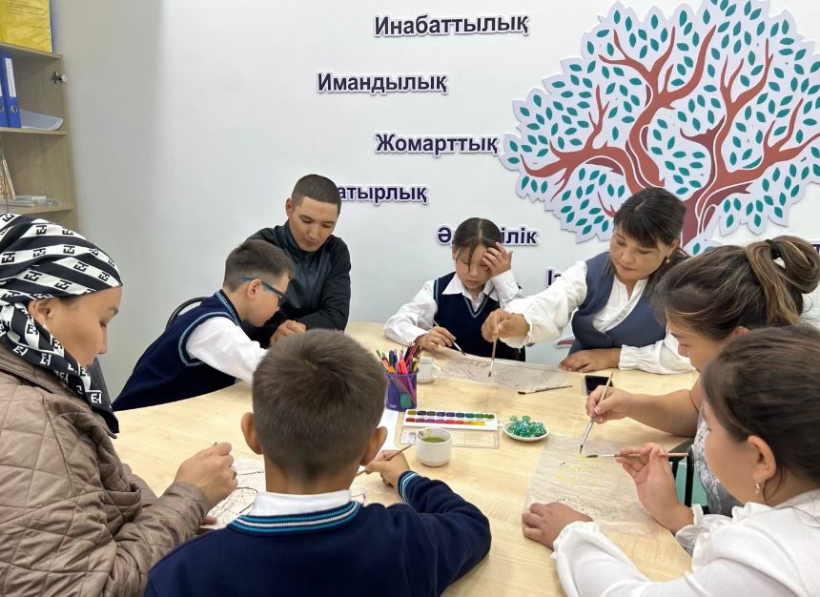
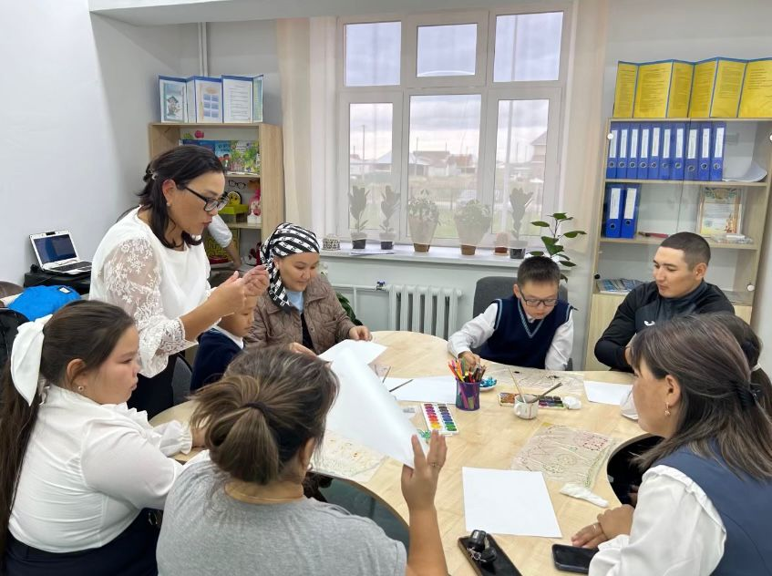
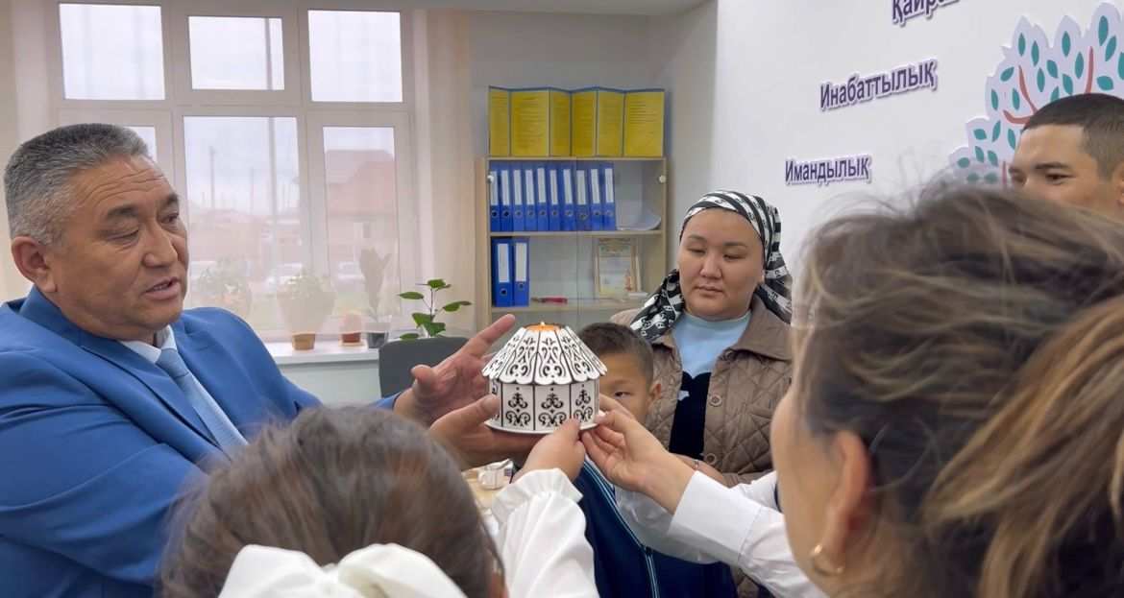
«Отбасының басты қағидалары және жылы тілектері» тренингі
https://www.instagram.com/reel/C» _2DjFKtj2Q/?igsh=Z3hhbWpsbjh5emty

Slide 11
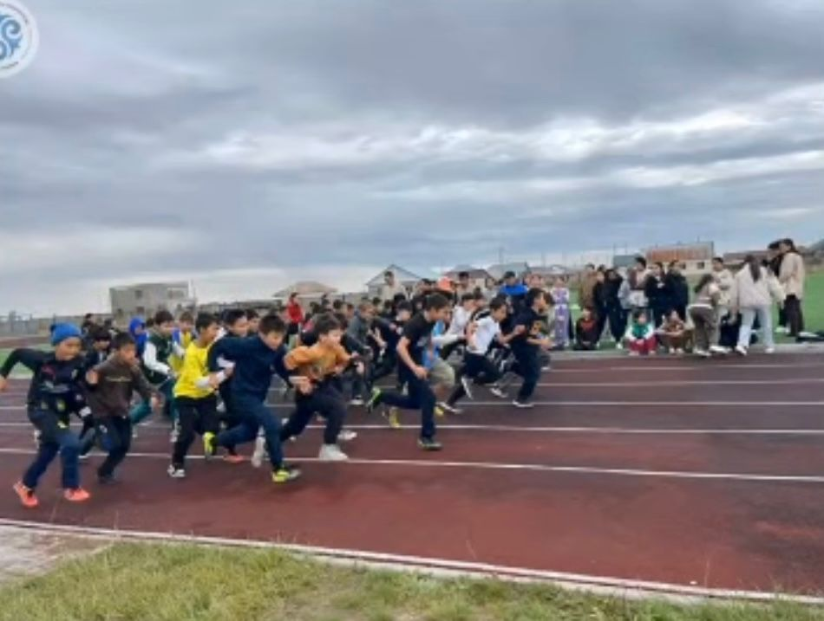
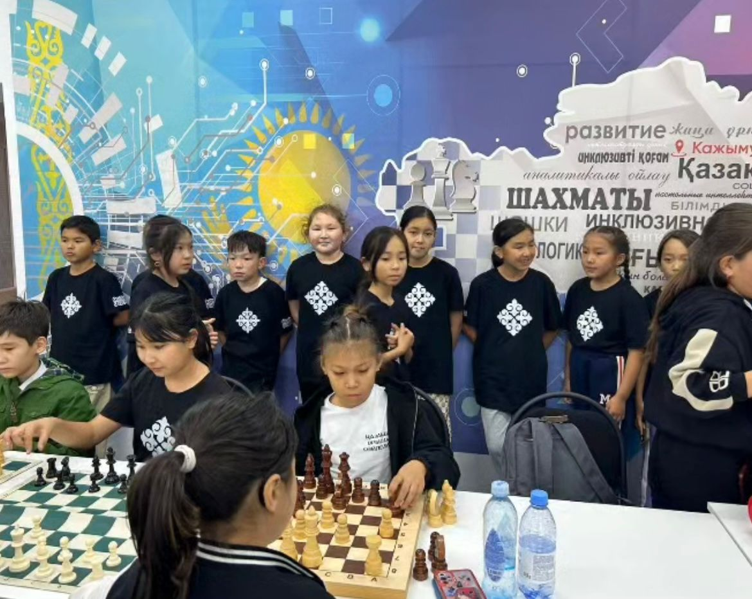
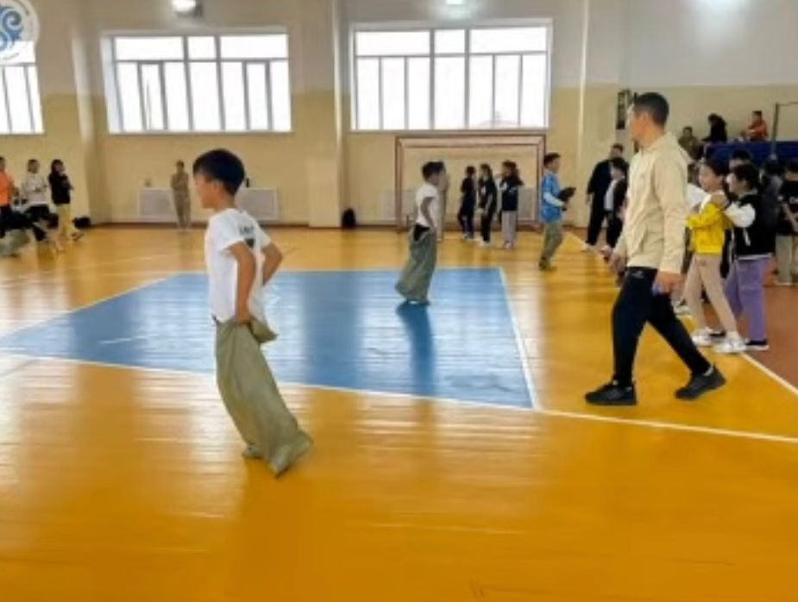
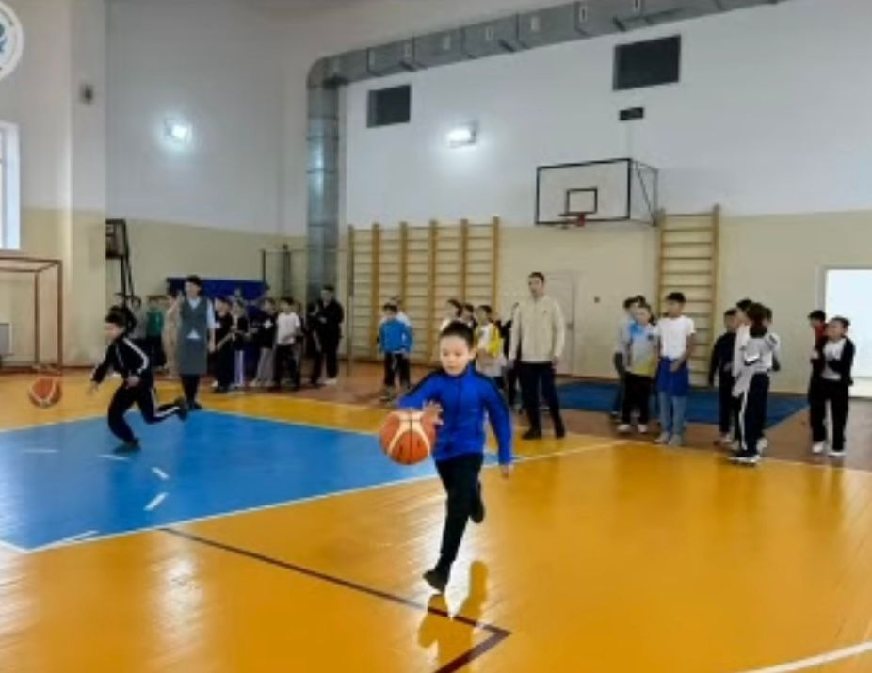
Денсаулық күніне орай спорттық іс-шаралар
https://www.instagram.com/reel/DAYHowRtOYX/?igsh=MTFzbjNqaTI1NXBndg==

Slide 12
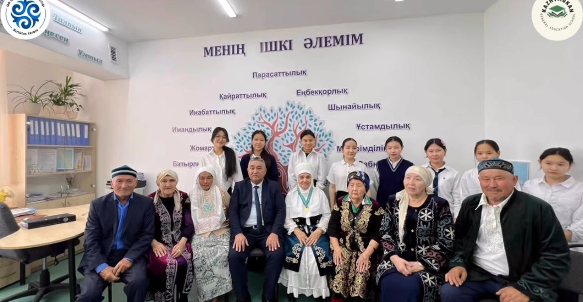
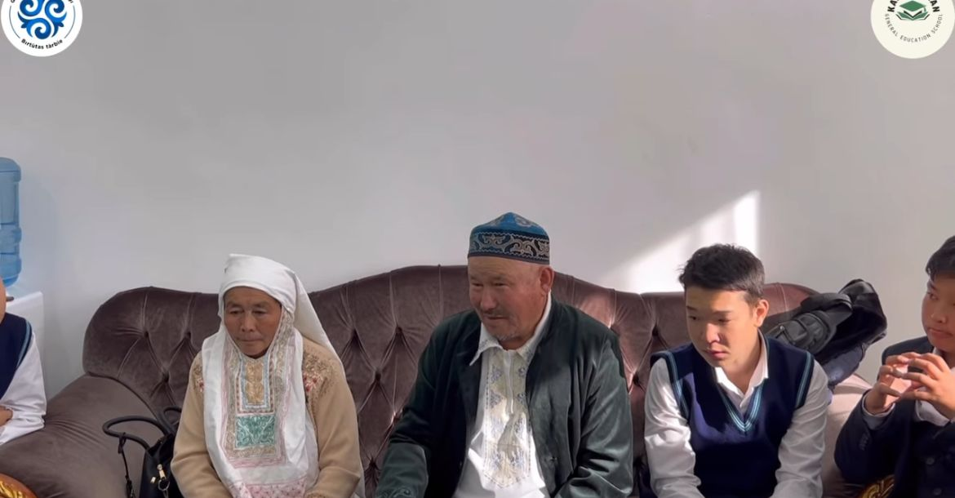
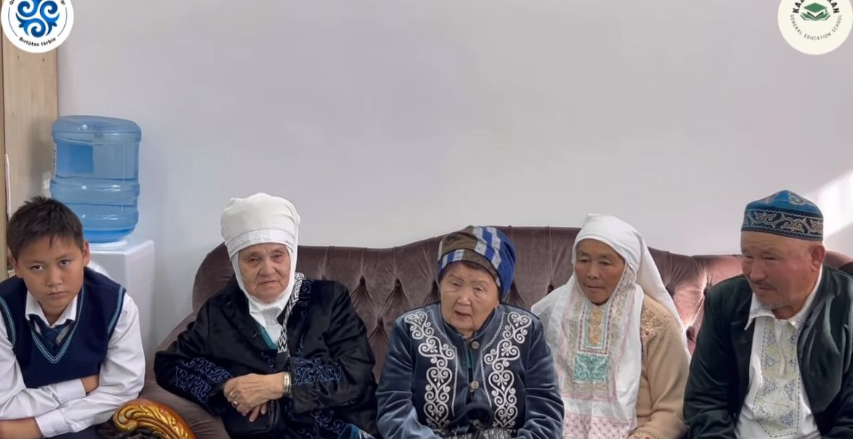
Даналық мектебі
https://www.instagram.com/reel/DBLnz-nt6z4/?igsh=d205Mnl0aXluaHN3

Slide 13
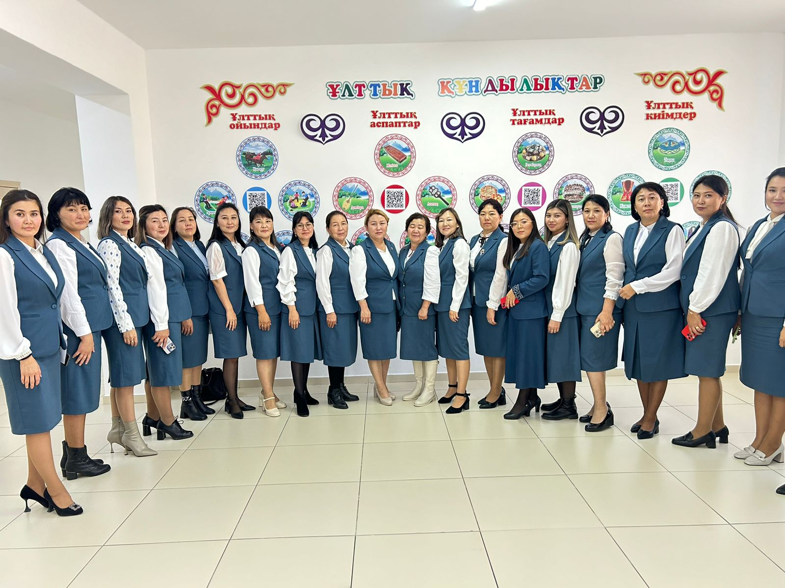
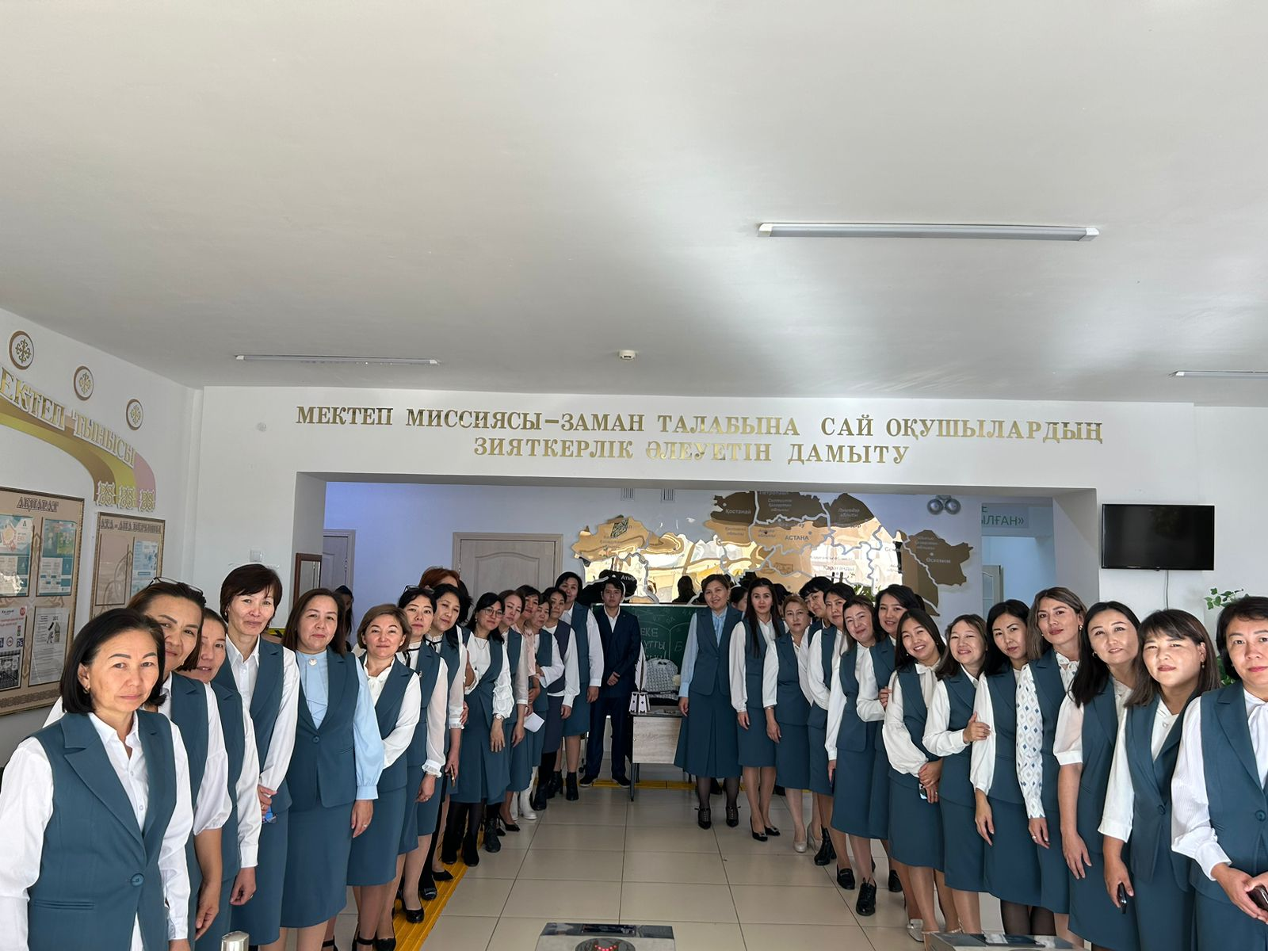
Мектепшілік іс-шаралар
Дублер күні
https://www.instagram.com/reel/DAvqW17NhUO/?igsh=aWtsdzl6c2VsZGhj

Slide 14
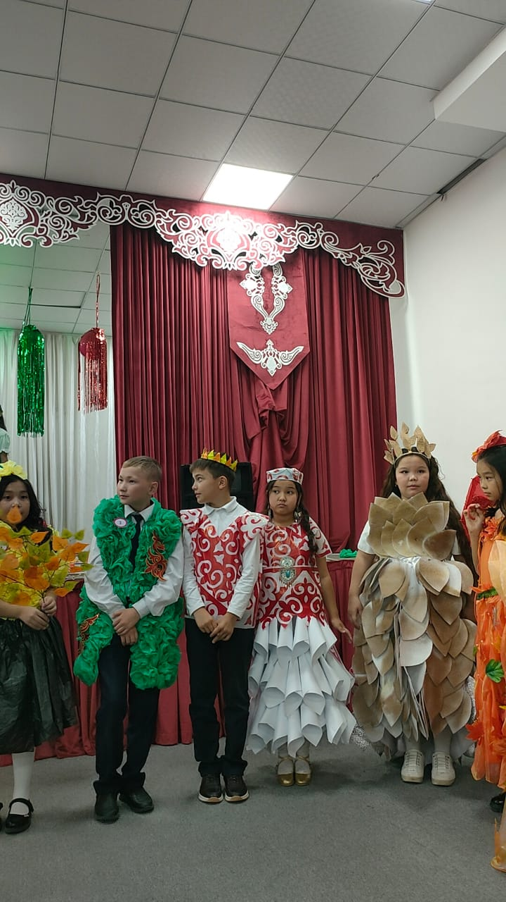
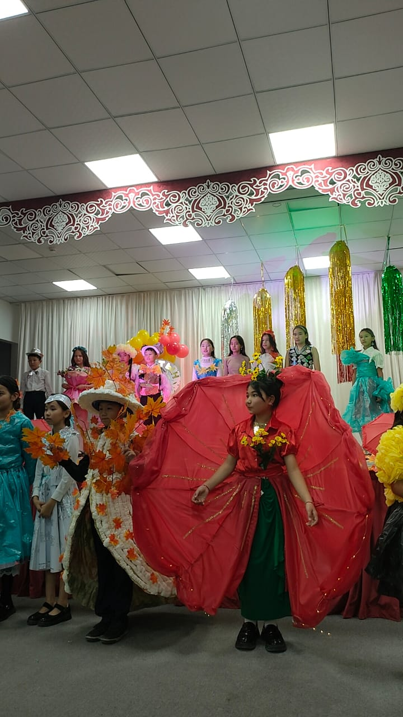
«Күзгі асар» жәрмеңкесі
https://www.instagram.com/reel/DBYRuGwNlpz/?igsh=YW42MXNwMW81NmRy

Slide 15
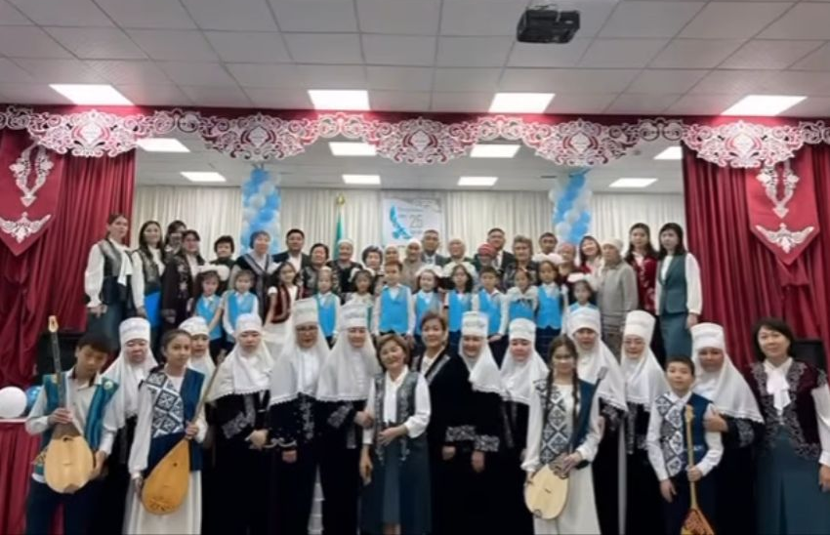
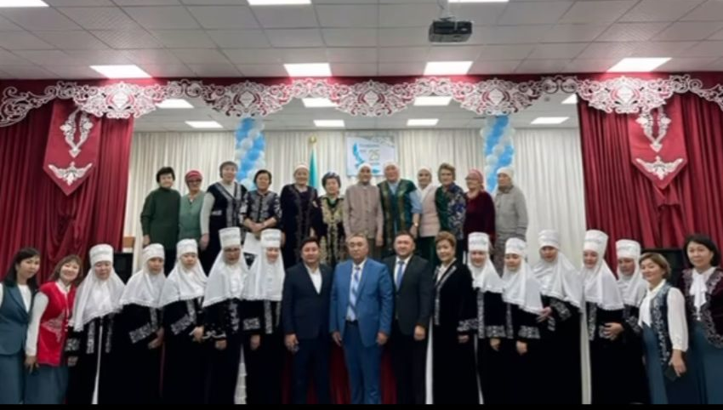
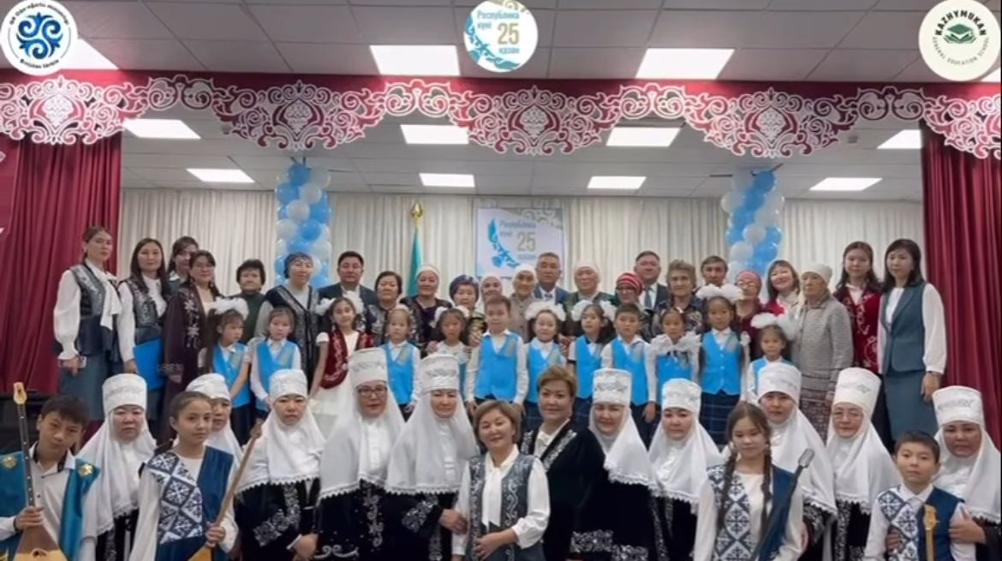
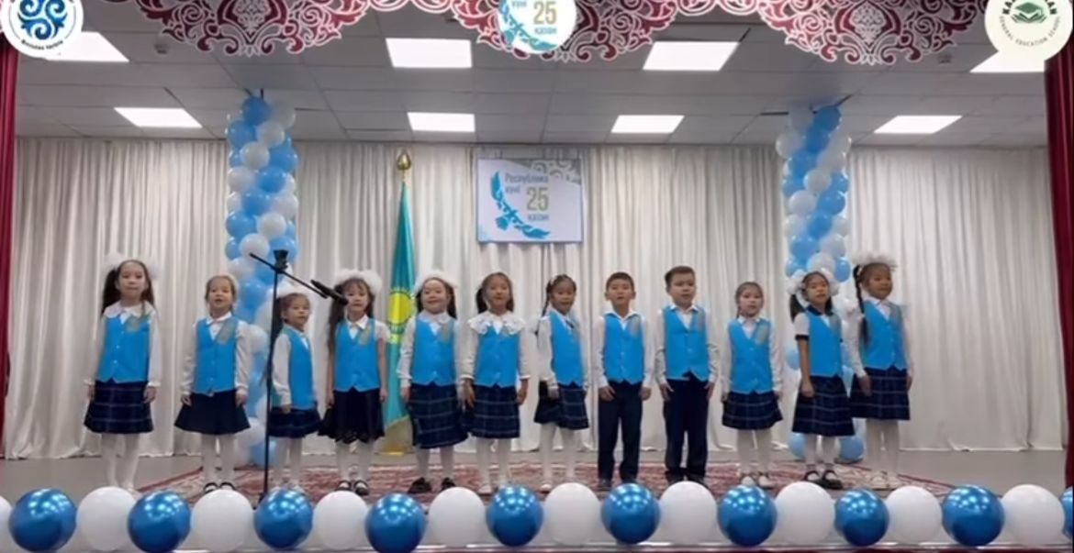
Республика күні мен қарттар күніне арналған іс-шара
https://www.instagram.com/reel/DBYRuGwNlpz/?igsh=YW42MXNwMW81NmRy
Notes:
https://www.instagram.com/reel/DBYRuGwNlpz/?igsh=YW42MXNwMW81NmRy

Slide 16
Республика күні мен қарттар күніне арналған іс-шара

Slide 17
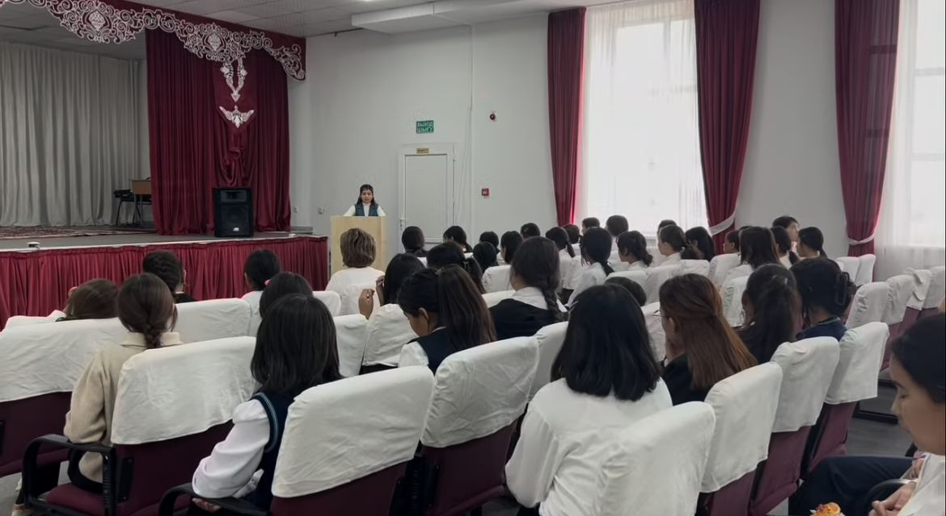
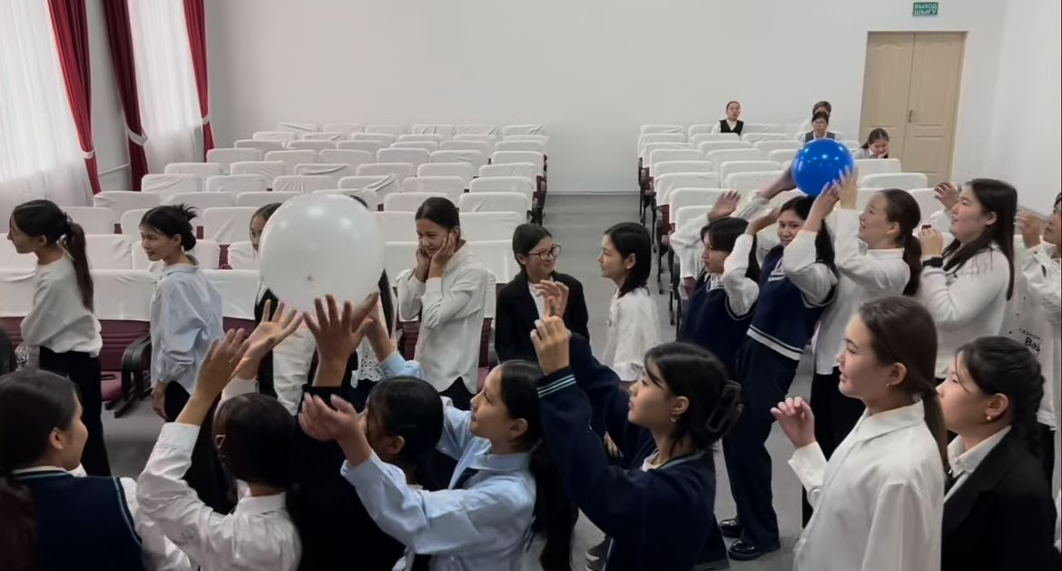
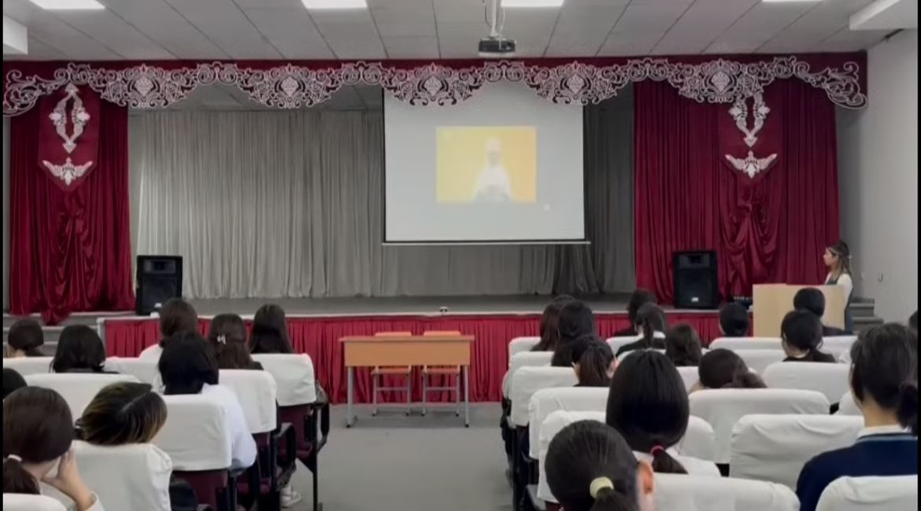
Мектепішілік қыздар жиналысы
https://www.instagram.com/reel/DBFthuyIEXm/?igsh=MXRjemp2bm01cjdjOQ==

Slide 18
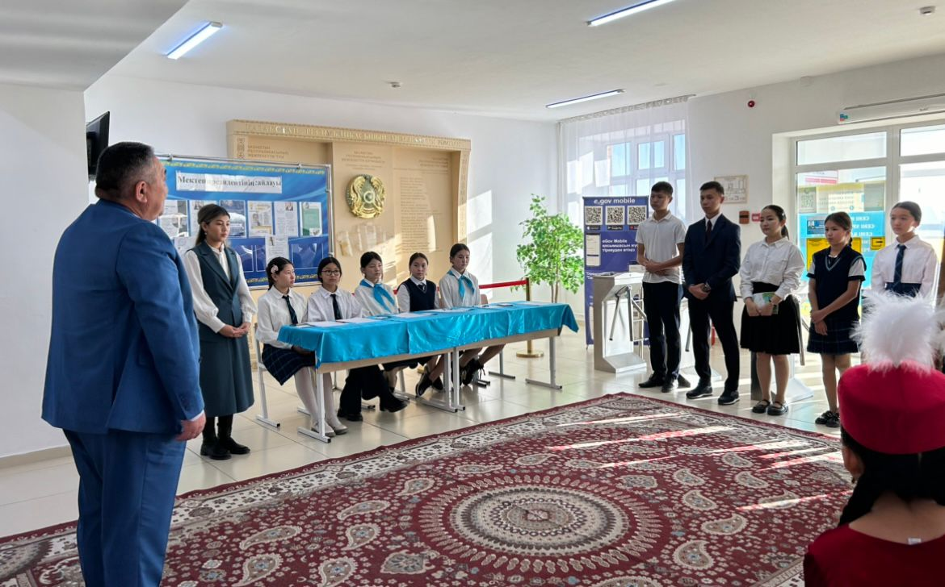
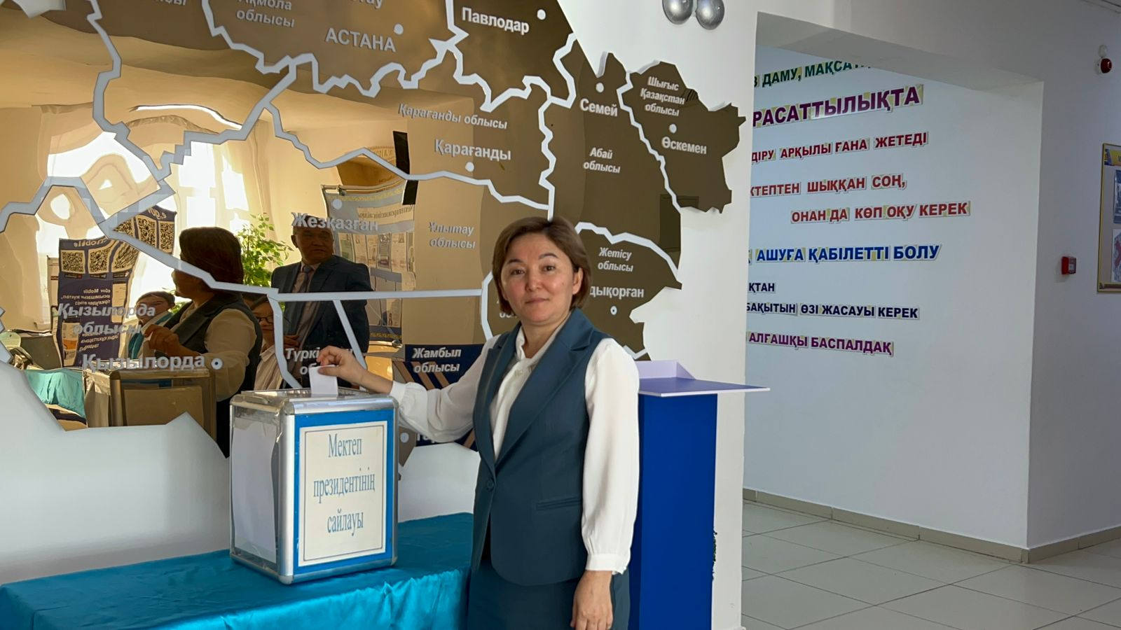
МЕКТЕП ПРЕЗИДЕНТІН САЙЛАУ

Slide 19
ӘНҰРАН ОРЫНДАУ ЧЕЛЛЕНДЖІ

Slide 20
Мектеп президенті мен фракцияларын ұлықтау рәсімі

Slide 21
«Біздің мектеп-буллингке қарсы» тақырыбында челлендж

Slide 22
ЕҢБЕГІ АДАЛ-ЖАС ӨРЕН МАМАНДЫҚТАР ӘЛЕМІ/СҰХБАТ

Slide 23
«МЕНІҢ ОТАНЫМ-ҚАЗАҚСТАН» көркемсөз сайысы

Slide 24
Күзгі демалыс кезіндегі қауіпсіздік, жасөспірімдер арасындағы құқықбұзушылықтың алдын алуға арналған профилактикалық іс-шара

Slide 25
БАСТАУЫШ СЫНЫПТАРДАН РЕСПУБЛИКА КҮНІНЕ АРНАЛҒАН ҚҰТТЫҚТАУ ЧЕЛЛЕНДЖІ

Slide 26
ОТБАСЫЛЫҚ ОҚУ-КҮЗГІ ІС-ШАРАЛАР

Slide 27
КҮЗГІ ІС-ШАРАЛАР/СПОРТ СЕКЦИЯЛАРЫ

Slide 28
ТАҢҒЫ ЖАТТЫҒУ/КҮЗГІ ІС-ШАРА

Slide 29
ОТБАСЫЛЫҚ ДӘСТҮРЛЕР КҮНІ

Slide 30
Kazhumykan_tarbie_production

